Slide 1

分布式数据库项目展示
大规模信息系统构建技术导论
指导老师：鲍凌峰
小组成员：马良， 罗依民，王伊斓
2023. 05. 22

Slide 2
01
02
项目简介与分工
模块设计
03
04
核心功能设计
运行与演示
目录
05
CONTENTS
总结

Slide 3
项目简介与分工
模块设计
核心功能设计
运行与演示
小结
1
项目简介与分工

Slide 4
项目简介与分工
模块设计
核心功能设计
运行与演示
小结
1
项目简介
本项目是《大规模信息系统构建技术导论》的课程项目，在大三春夏学期学习的《数据库系统》课程的基础上，结合《大规模信息系统构建技术导论》所学知识，实现的一个分布式关系型简易数据库系统。
总体目标
细节实现
项目亮点
实现对SQL语句的处理解析，
实现分布式简易数据库
数据分区
负载均衡
副本管理
Zookeeper集群管理
Socket通信管理

Slide 5
项目简介与分工
模块设计
核心功能设计
运行与演示
小结
1
项目分工
马良
项目组长
Master Server、Client、Region Server之间的Socket通讯
Client、Master Server部分代码整合
最终程序的集成与功能调试
视频录制
本系统由小组3位成员合作编写完成，使用Java语言开发
VScode作为集成开发环境
Github进行合作开发
每个组员都完成了目标任务
罗依民
Region Server部分代码编写与整合
最终程序的集成与功能调试
视频录制
王伊斓
Master Server中的Zookeeper部分，负载均衡，FTP部分
报告撰写、汇报PPT制作

Slide 6
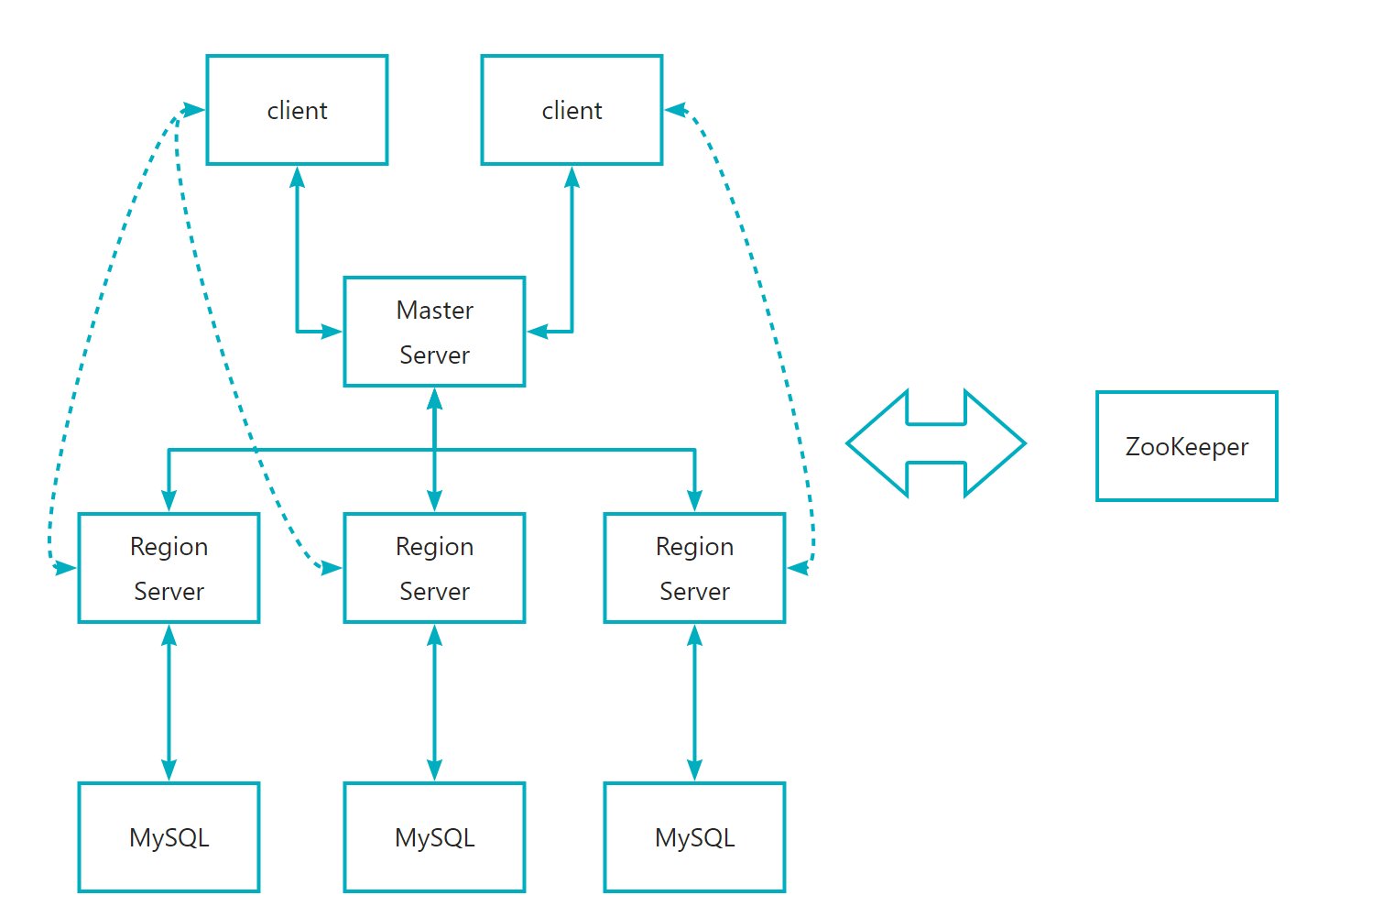
项目简介与分工
模块设计
核心功能设计
运行与演示
小结
1
整体架构设计

Slide 7
项目简介与分工
模块设计
核心功能设计
运行与演示
小结
2
模块设计

Slide 8
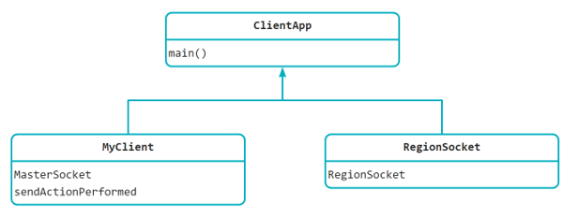
项目简介与分工
模块设计
核心功能设计
运行与演示
小结
2
Client客户端模块
ClientApp负责Client窗口的启动
MyClient实现Client与Master、Region的连接，并将用户输入的SQL指令传输给Master和Region服务器
RegionSocket主要包含了与Region Server进行Socket连接的操作

Slide 9
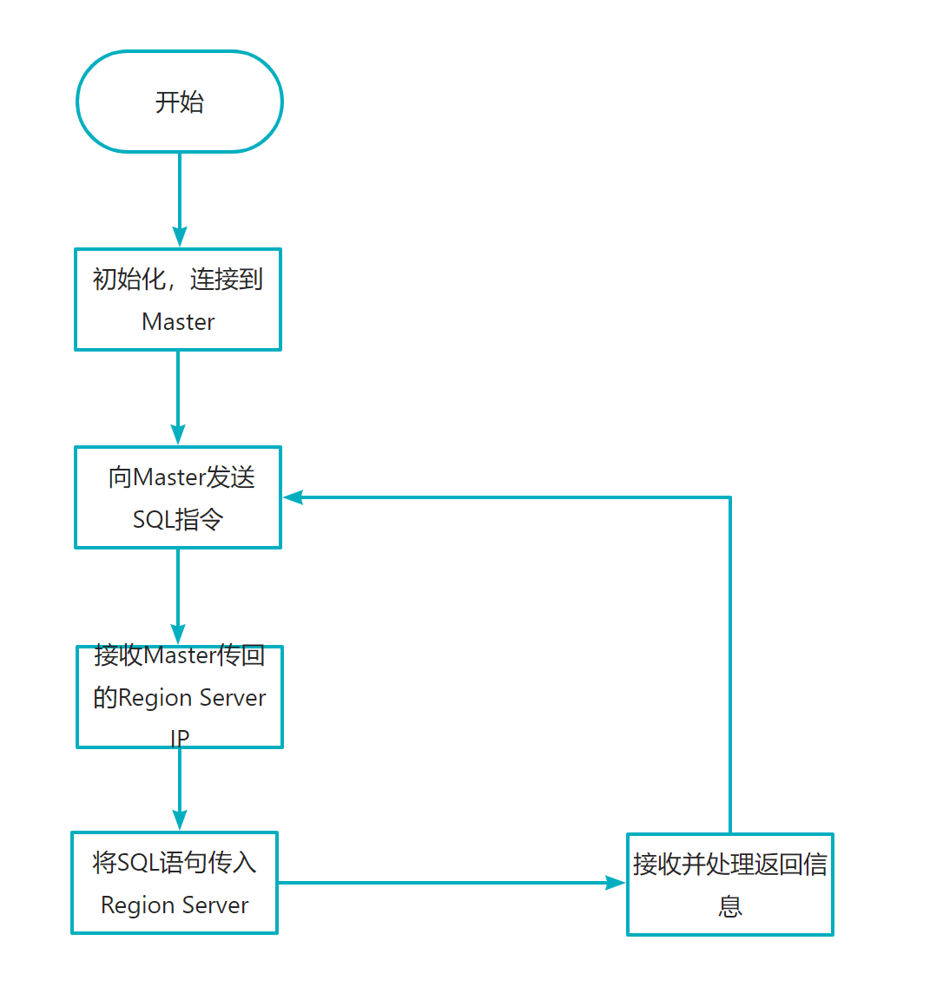
项目简介与分工
模块设计
核心功能设计
运行与演示
小结
2
Client客户端模块
工作流程

Slide 10
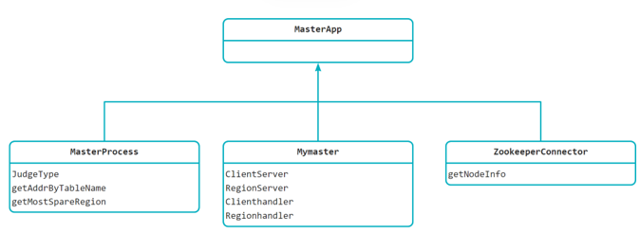
项目简介与分工
模块设计
核心功能设计
运行与演示
小结
2
Master Server主服务器模块
MasterProcess解析SQL语句，并找到表所在的Region IP或利用负载均衡找到最合适的Region IP
Mymaster负责监听Client和Region的连接信息并对信息进行处理
ZookeeperConnector负责监听各个Region Server的连接状态和所属表的列表

Slide 11
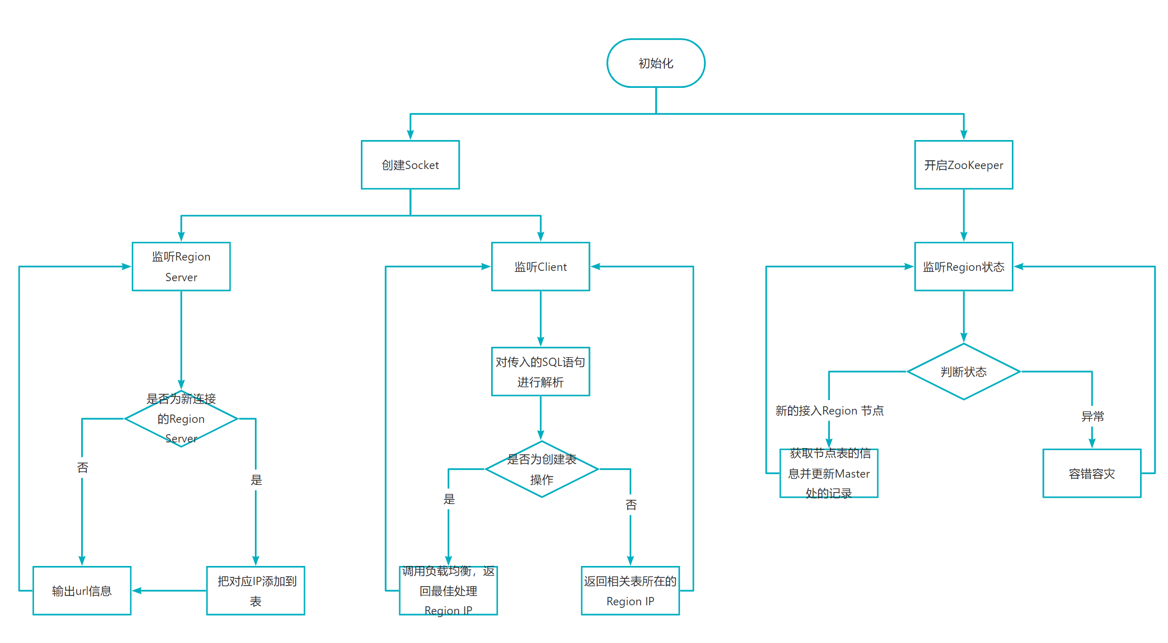
项目简介与分工
模块设计
核心功能设计
运行与演示
小结
2
Master Server主服务器模块工作流程

Slide 12
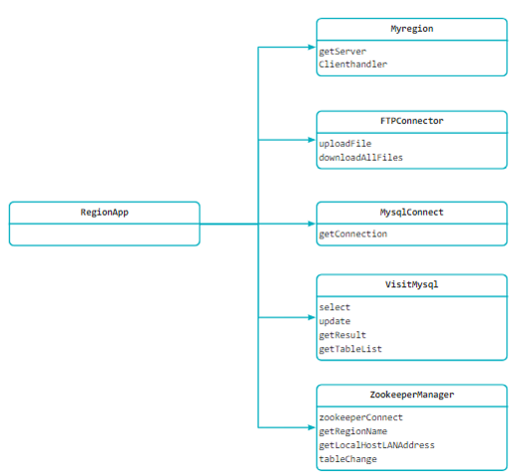
项目简介与分工
模块设计
核心功能设计
运行与演示
小结
2
Region Server从服务器模块
MyRegion负责监听客户端的连接以及接收客户端发出的信息
FTPConnector负责Region Server 与FTP的连接，以及上传和下载文件的操作
MysqlConnect负责连接本机MySQL
VisitMysql中，select为执行查询操作，update以执行非查询语句，getResult负责解析sql语句执行结果，getTableList为获取数据库中的表ZookeeperManager负责了与Master Server处的Zookeeper建立连接，并向Master报告自己的IP与表信息

Slide 13
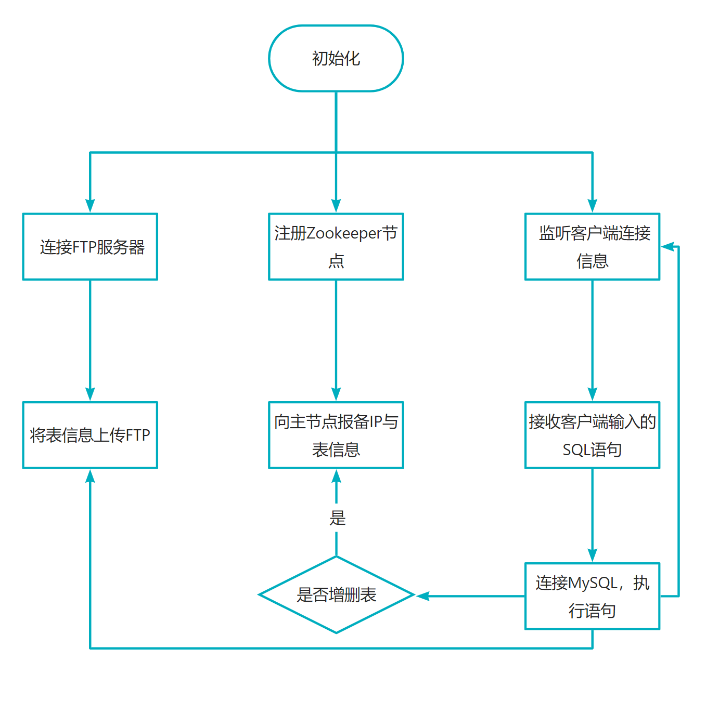
项目简介与分工
模块设计
核心功能设计
运行与演示
小结
2
Region Server从服务器模块工作流程

Slide 14
项目简介与分工
模块设计
核心功能设计
运行与演示
小结
3
核心功能设计

Slide 15
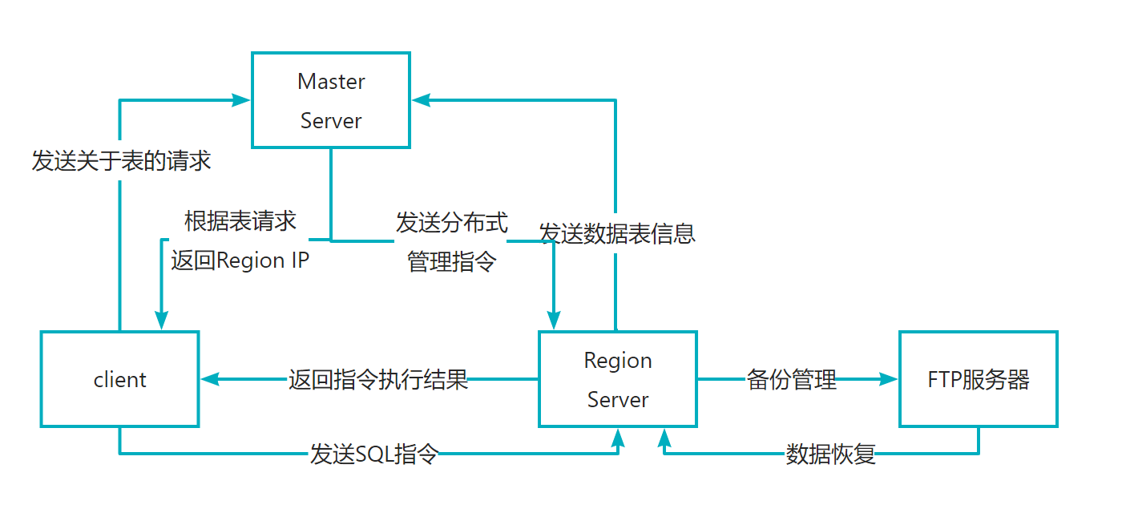
项目简介与分工
模块设计
核心功能设计
运行与演示
小结
3
网络通信——架构
两两之间的连接为全双工
Region和Master之间的连接始终存在
Client和Master Client和Region之间的连接在执行完对应操作后断开

Slide 16
项目简介与分工
模块设计
核心功能设计
运行与演示
小结
3
数据分布与集群管理
本项目中，数据以表的单位进行存储，每个表分属于不同的Region Server。每次客户端发送新建表指令时，Master Server会寻找当前最空闲的Region节点，之后进行建表操作。当每个Region节点工作时，需要在Master Server完成注册，获得本机编号。Master Server通过ZooKeeper进行集群管理时，能够监听到Region的增加或失效，并维护Region对应的表信息。

Slide 17
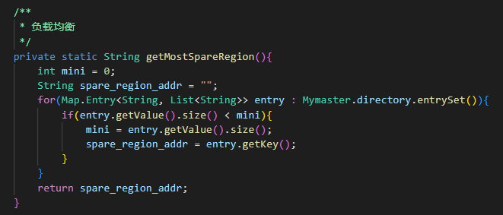
项目简介与分工
模块设计
核心功能设计
运行与演示
小结
3
负载均衡
本系统中实现了创建表时的负载均衡。当客户端需要创建一个新的数据表时，主节点会选择表数量最少的节点进行创建。容错容灾时选择替代服务器时的思路与之一致。

Slide 18
项目简介与分工
模块设计
核心功能设计
运行与演示
小结
3
副本管理
本系统中实现了创建表时的负载均衡。当客户端需要创建一个新的数据表时，主节点会选择表数量最少的节点进行创建。容错容灾时选择替代服务器时的思路与之一致。

Slide 19
项目简介与分工
模块设计
核心功能设计
运行与演示
小结
运行与演示
4
运行与演示

Slide 20
项目简介与分工
模块设计
核心功能设计
运行与演示
小结
小结
5
小结

Slide 21
项目简介与分工
核心功能设计
小结
选题背景
模块设计
文献综述
理论框架与分析
数据分析与实证
运行与演示
结论与建议
小结
5
小结
优点
不足
挑战新事物
进度安排合理
客户端缓存

Slide 22
THANKS
恳请批评指正

